Slide 1
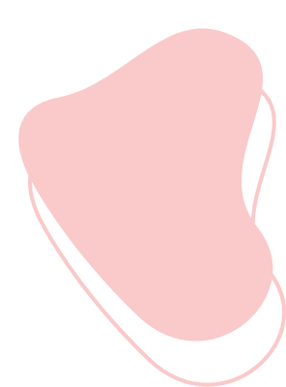

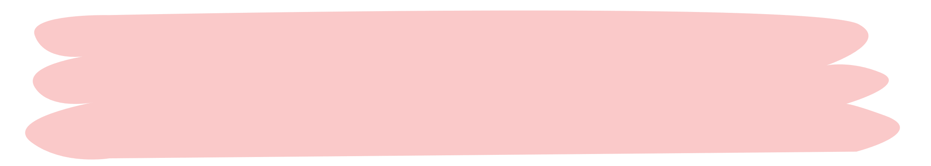
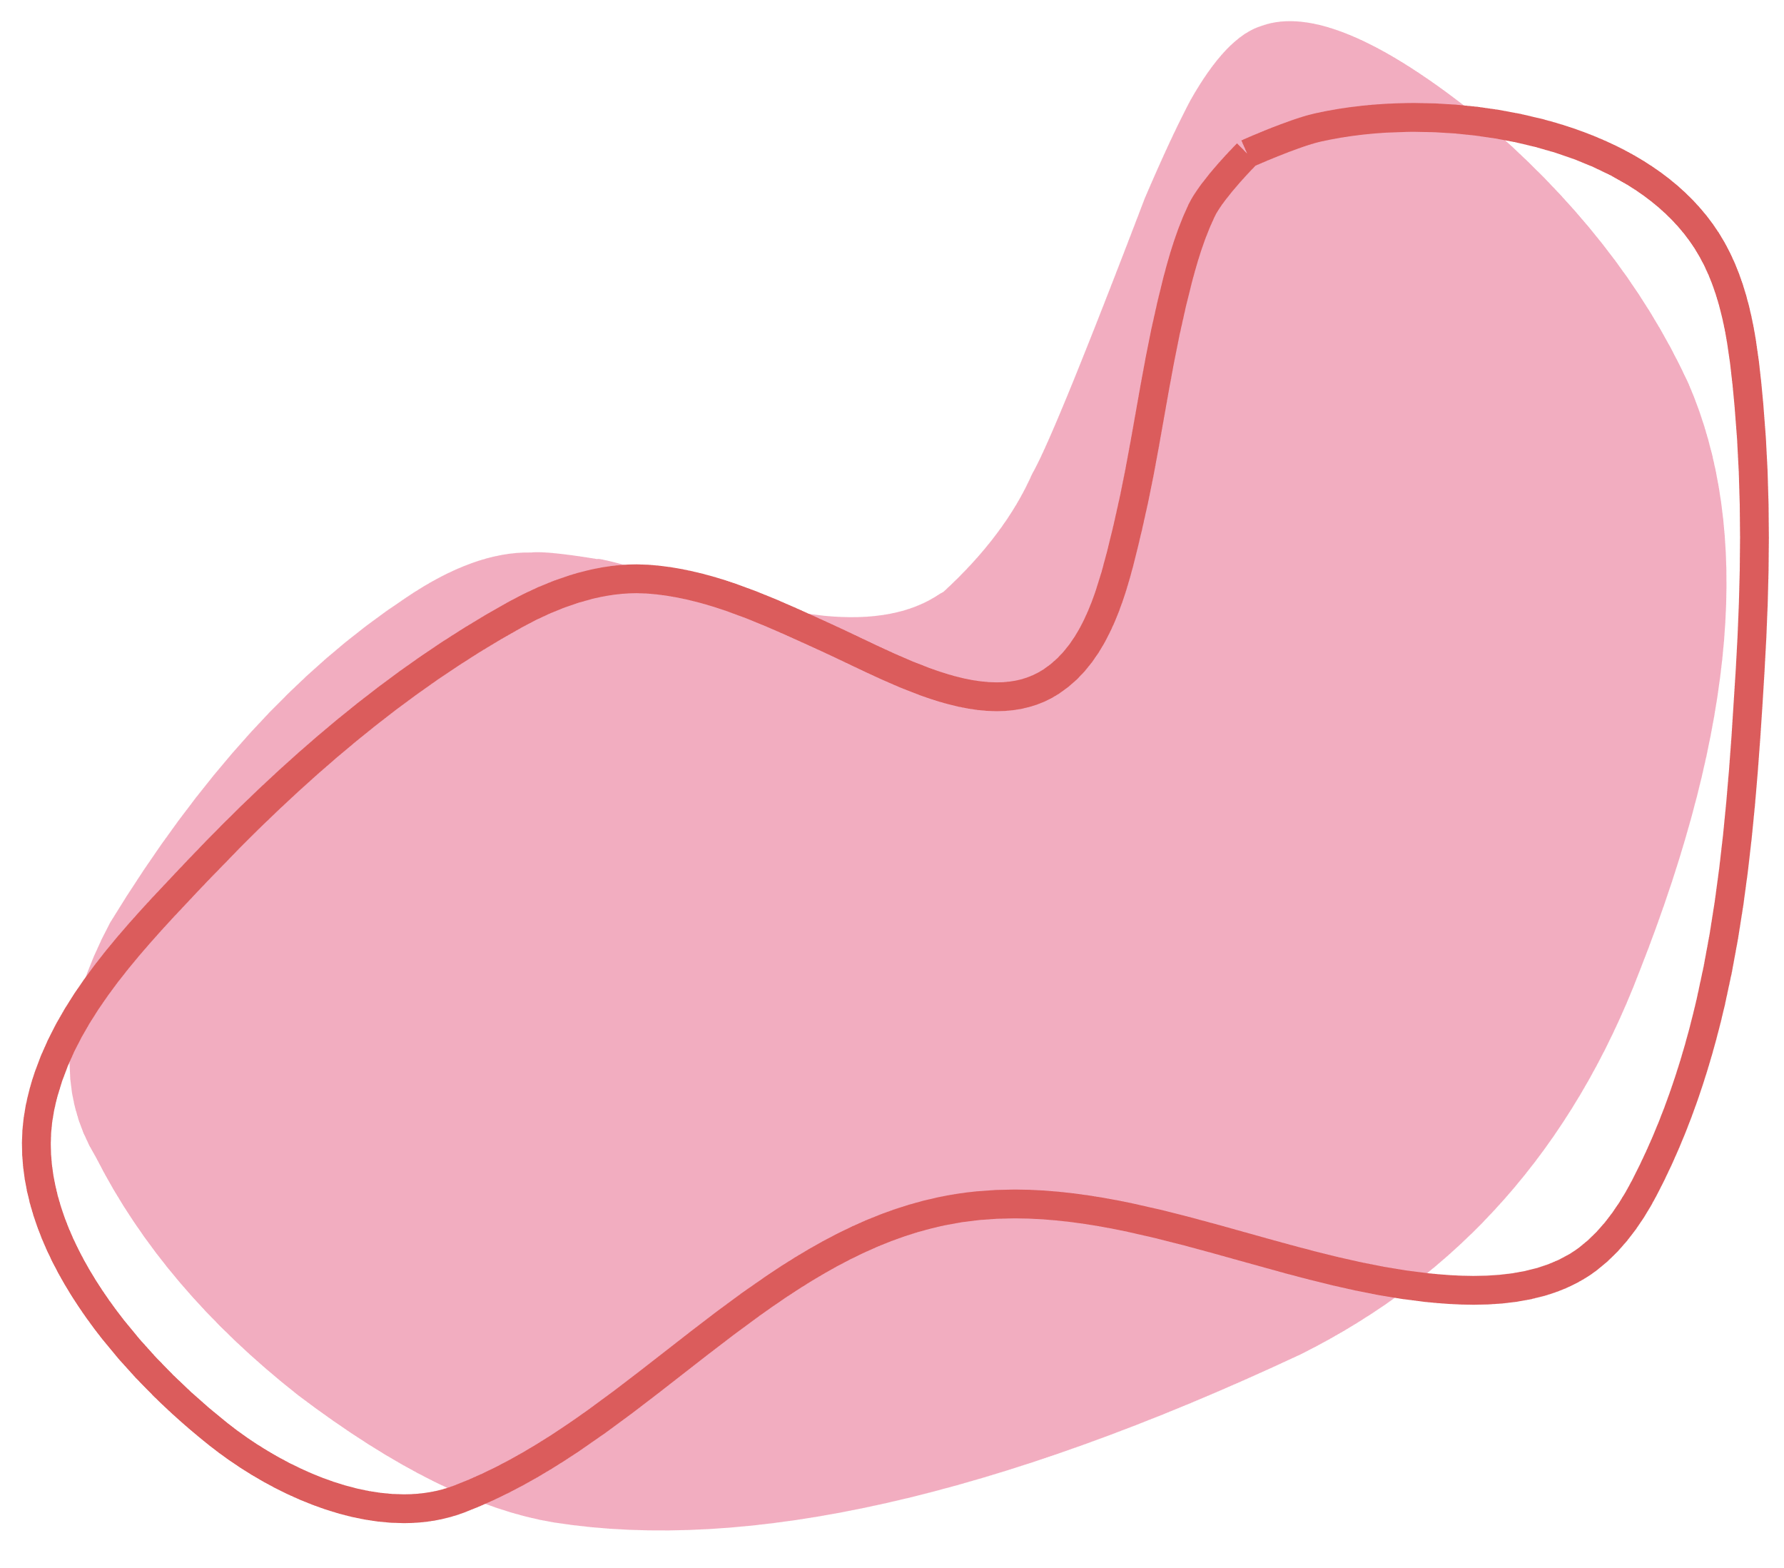

Mekanika dan
Kekuatan Material
Pertemuan 4
NOVRIYANTI, S.T., M.T.
Contact
Novriyanti@jayabaya.ac.id

Slide 2

Tumpuan & Struktur Sederhana Statis Tertentu
Definisi Struktur Statis Tertentu
Struktur statis tertentu adalah struktur yang dapat dianalisis menggunakan persamaan keseimbangan statis saja tanpa memerlukan informasi tambahan seperti sifat material atau deformasi.
Untuk struktur dua dimensi (2D), persamaan keseimbangan statis terdiri dari:
ΣFx = 0 → Jumlah gaya horizontal sama dengan nol.
ΣFy = 0 → Jumlah gaya vertikal sama dengan nol.
ΣM = 0 → Jumlah momen pada titik tertentu sama dengan nol.
Jika jumlah reaksi tumpuan sama dengan jumlah persamaan keseimbangan statis (3 untuk kasus 2D), maka struktur tersebut dikatakan statis tertentu.
Contoh: Balok sederhana dengan dua tumpuan (satu sendi dan satu rol) adalah contoh struktur statis tertentu.

Slide 3
Tumpuan & Struktur Sederhana Statis Tertentu
Jenis-Jenis Tumpuan
Tumpuan adalah elemen yang menahan struktur dan memberikan reaksi terhadap beban yang bekerja. Berikut adalah jenis-jenis tumpuan yang umum digunakan:
a. Tumpuan Sendi (Pin Support)
Karakteristik : Dapat menahan gaya dalam arah horizontal (H) dan vertikal (V), tetapi tidak dapat menahan momen.
Reaksi : Memiliki dua komponen reaksi: Rx​ (gaya horizontal) dan Ry​ (gaya vertikal).
b. Tumpuan Rol (Roller Support)
Karakteristik : Hanya dapat menahan gaya dalam arah vertikal (Ry​). Tidak dapat menahan gaya horizontal atau momen.
Reaksi : Memiliki satu komponen reaksi: Ry​.

Slide 4
Tumpuan & Struktur Sederhana Statis Tertentu
c. Tumpuan Jepit (Fixed Support)
Karakteristik : Dapat menahan gaya dalam arah horizontal (Rx​), vertikal (Ry​), serta momen (M).
Reaksi : Memiliki tiga komponen reaksi: Rx​, Ry​, dan M.
d. Tumpuan Gesek (Sliding Support)
Karakteristik : Memungkinkan gerakan dalam satu arah tetapi menahan gaya dalam arah lainnya.
Reaksi : Biasanya memiliki satu komponen reaksi.

Slide 5
Tumpuan & Struktur Sederhana Statis Tertentu
Syarat Struktur Statis Tertentu
Untuk menentukan apakah suatu struktur statis tertentu, digunakan rumus berikut:
n=r−e
n: Derajat kebebasan (degree of indeterminacy).
  Jika n=0, struktur statis tertentu.
  Jika n>0, struktur statis tak tentu.
  Jika n<0, struktur tidak stabil (kurang tumpuan).
r: Jumlah reaksi tumpuan.
e: Jumlah persamaan keseimbangan statis (untuk 2D, e=3).

Slide 6
Tumpuan & Struktur Sederhana Statis Tertentu
Contoh:
Balok sederhana dengan satu tumpuan sendi dan satu tumpuan rol:
  r=3 (2 reaksi di sendi + 1 reaksi di rol).
  e=3.
  n=r−e=3−3=0 → Struktur statis tertentu.

Slide 7
Tumpuan & Struktur Sederhana Statis Tertentu
Analisis Struktur Statis Tertentu
Analisis struktur statis tertentu melibatkan langkah-langkah berikut:
a. Menggambar Diagram Benda Bebas (Free Body Diagram/FBD)
Diagram benda bebas adalah representasi grafis dari struktur yang menunjukkan semua gaya eksternal, termasuk beban dan reaksi tumpuan.
b. Menentukan Reaksi Tumpuan
Gunakan persamaan keseimbangan statis untuk menghitung reaksi tumpuan:
ΣFx​=0
ΣFy​=0
ΣM=0
c. Menghitung Gaya Dalam
Setelah reaksi tumpuan diketahui, hitung gaya dalam (gaya geser, momen lentur, dan gaya normal) di setiap titik pada struktur.

Slide 8
Tumpuan & Struktur Sederhana Statis Tertentu
Contoh Kasus: Balok Sederhana
Misalkan kita memiliki balok sederhana dengan panjang L, ditumpu oleh satu tumpuan sendi di ujung kiri dan satu tumpuan rol di ujung kanan. Beban terpusat P bekerja di tengah-tengah balok.
Langkah-Langkah Analisis:
Gambar FBD :
  Reaksi di tumpuan sendi: RAx​ (horizontal) dan RAy​ (vertikal).
  Reaksi di tumpuan rol: RB​ (vertikal).

Slide 9
Tumpuan & Struktur Sederhana Statis Tertentu
2. Persamaan Keseimbangan :
  ΣFx​=0 → RAx​=0 (tidak ada gaya horizontal).
  ΣFy​=0 → RAy​+RB​=P.
  ΣMA​=0 → RB​⋅L=P⋅2L​ → RB​=2P​.
  Substitusi RB​ ke ΣFy​=0 → RAy​=2P​.
3. Gaya Dalam :
  Gaya geser (V) dan momen lentur (M) dapat dihitung di setiap titik sepanjang balok.

Slide 10
Tumpuan & Struktur Sederhana Statis Tertentu
Keuntungan dan Keterbatasan Struktur Statis Tertentu
Keuntungan :
Mudah dianalisis karena hanya memerlukan persamaan keseimbangan statis.
Biaya pembuatan lebih rendah karena desain sederhana.
Keterbatasan :
Kurang fleksibel dalam menahan beban tak terduga.
Deformasi lebih besar dibandingkan struktur statis tak tentu.

Slide 11
Contoh SOAL!
Tumpuan
Sebuah rangka batang sederhana terdiri dari dua batang (AB dan AC) yang membentuk sudut 45∘ di titik A. Titik A adalah tumpuan sendi, sedangkan titik B dan C adalah tumpuan rol. Beban vertikal P=10kN diterapkan di titik A.
Tentukan gaya-gaya dalam batang AB dan AC.

Slide 12
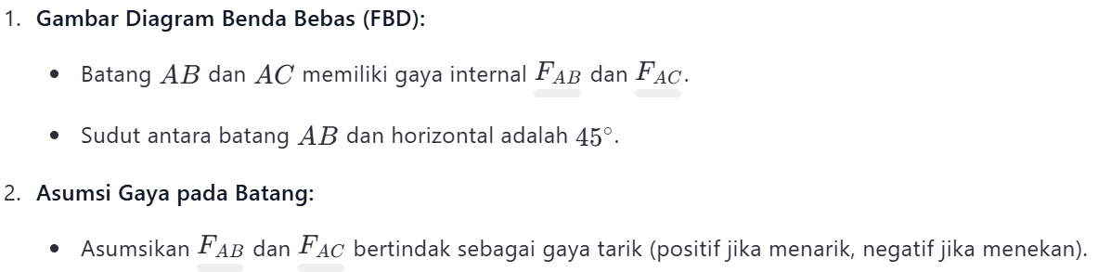
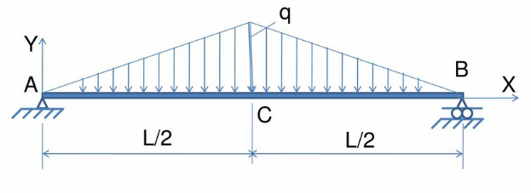
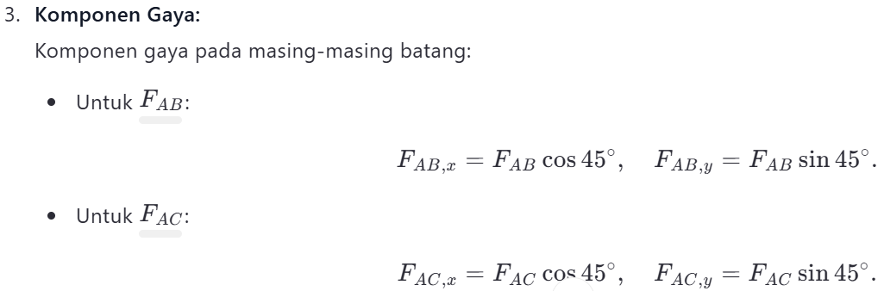
Contoh SOAL!

Slide 13
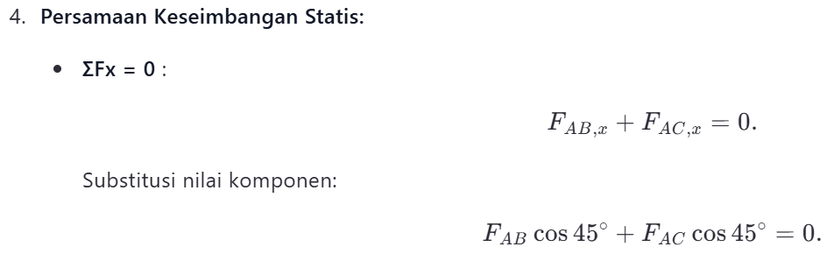
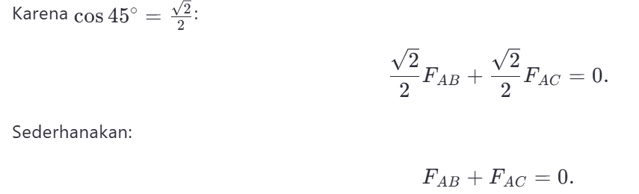
Contoh SOAL!

Slide 14
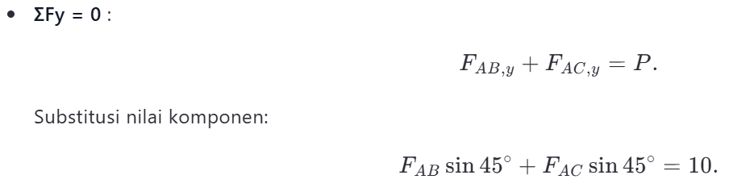
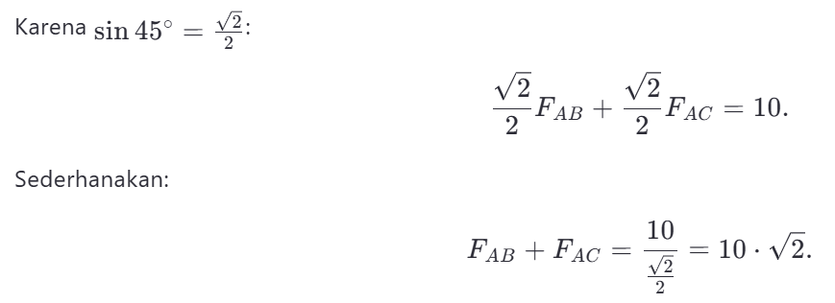
Contoh SOAL!

Slide 15
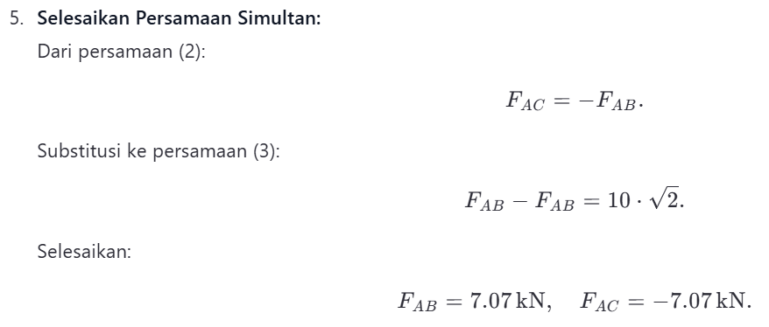
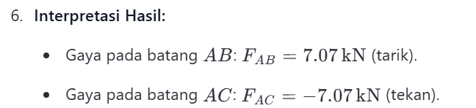
Contoh SOAL!

Slide 16

Thank You
Any Question?

Slide 17
Contoh SOAL!
Struktur Sederhana Statis Tertentu
Sebuah balok horizontal sepanjang L=6m ditumpu oleh satu tumpuan sendi di ujung kiri (titik A) dan satu tumpuan rol di ujung kanan (titik B). Balok tersebut dikenai beban terdistribusi merata q=2kN/m di seluruh panjangnya.
Tentukan reaksi tumpuan di titik A dan B.

Slide 18
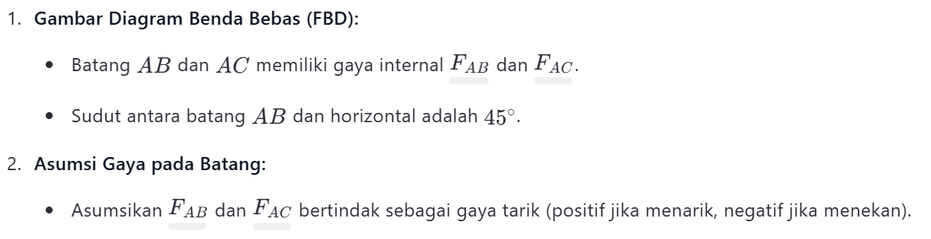
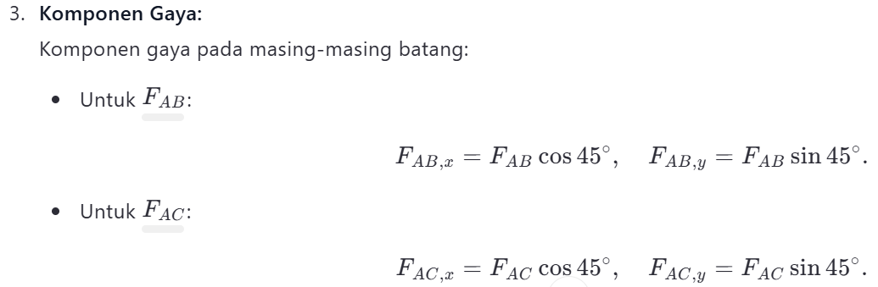
Contoh SOAL!

Slide 19
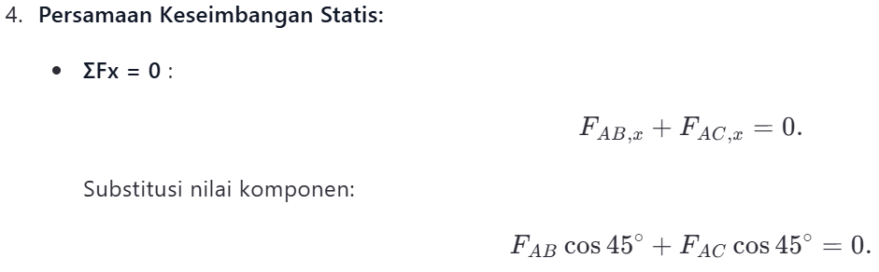
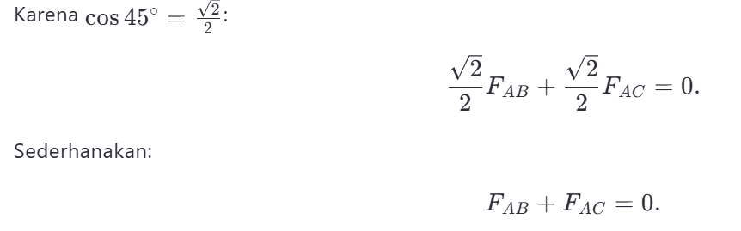
Contoh SOAL!

Slide 20
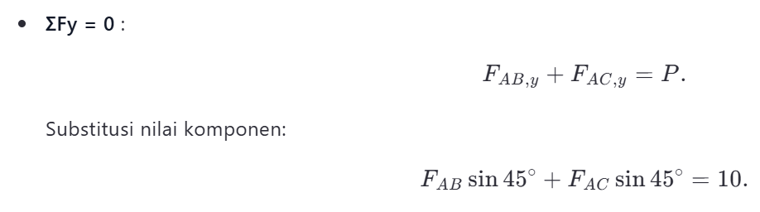
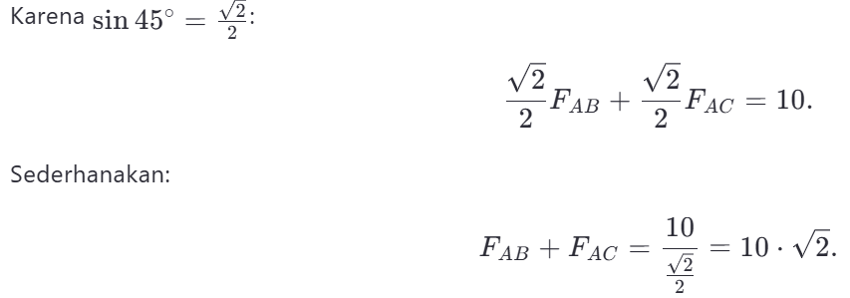
Contoh SOAL!

Slide 21
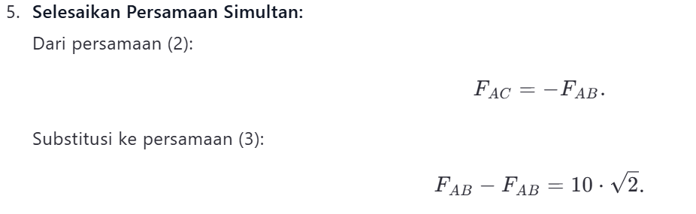
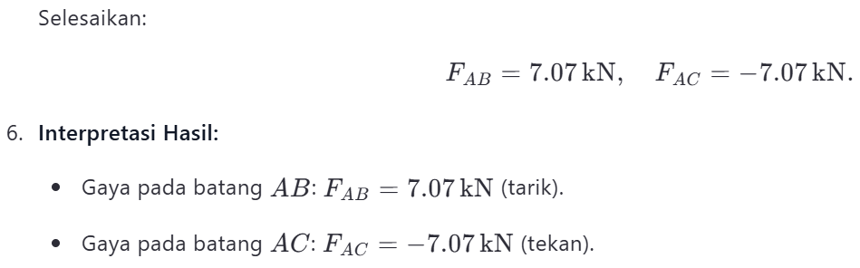
Contoh SOAL!

